Slide 1

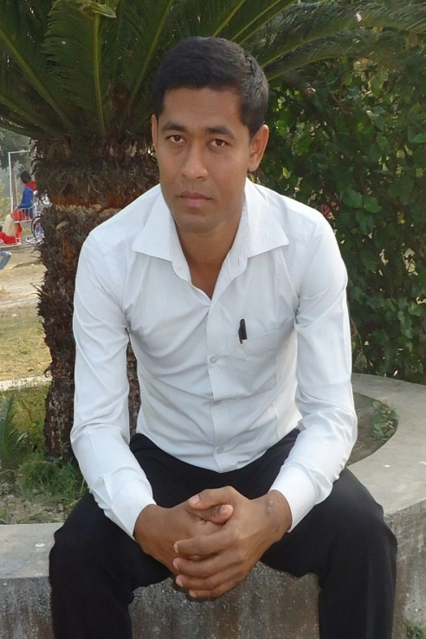
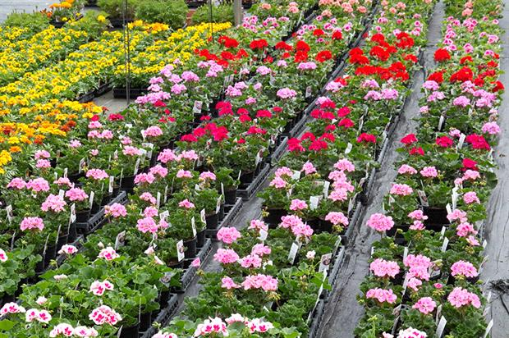
স্বাগতম
সকলকে শুভেচ্ছা
অনিমেষ মন্ডল,
সহকারী শিক্ষক (আই,সি,টি), দত্তগাতী দামুখালী মাধ্যমিক বিদ্যালয়,
অভয়নগর,যশোর।
মোবা:০১৭২১৪৭৯০৬৭

Slide 2

পাঠ পরিচিতি
শ্রেণি: সপ্তম।
বিষয়: বাংলাদেশ ও বিশ্বপরিচয়।
অধ্যায়: চতুর্থ।
পাঠের বিষয়: বাংলাদেশের অর্থনীতি।
সময়: ৫০মিনিট।
তারিখ: 2১/10/২০১9ইং।

Slide 3

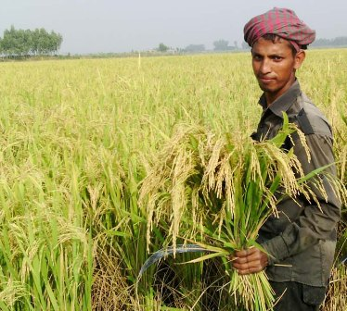

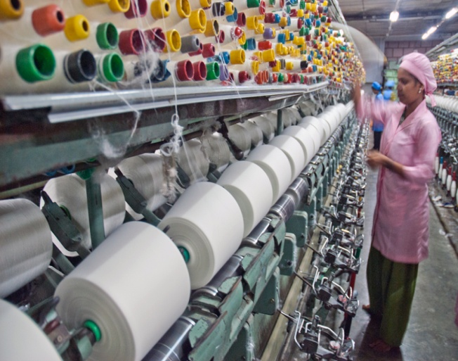

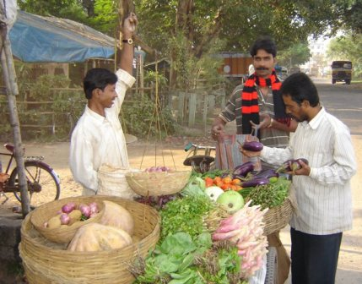


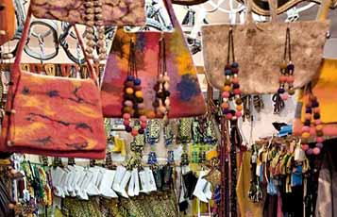
অর্থনীতি

Slide 4
পাঠ ঘোষনা
আজকের পাঠ
বাংলাদেশের অর্থনীতি

Slide 5
শিখনফল
এই পাঠ শেষে শিক্ষার্থীরা---
১। অর্থনৈতিক কার্যক্রম কী তা বর্ণনা করতে পারবে।
২। বাংলাদেশের অর্থনৈতিক কার্যক্রমের শ্রেণিকরণ করতে পারবে।
৩। বাংলাদেশের অর্থনীতিতে অনানুষ্ঠানিক অর্থনৈতিক কার্যক্রমের ভূমিকা ব্যাখ্যা করতে পারবে।

Slide 6
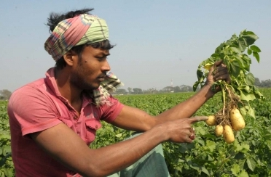
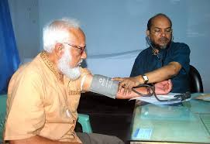
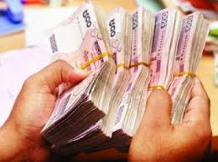
অর্থনৈতিক কার্যক্রম
অর্থনৈতিক কাজ
অর্থনৈতিক সেবা
অর্থনৈতিক বিনিময়
অর্থনৈতিক মূল্য রয়েছে এমন যে-কোন কাজ, সেবা ও বিনিময়কে অর্থনৈতিক কার্যক্রম বলে।

Slide 7
অর্থনৈতিক কার্যক্রমের শ্রেণি বিভাগ
অর্থনৈতিক কার্যক্রম
অনানুষ্ঠানিক
আনুষ্ঠানিক

Slide 8
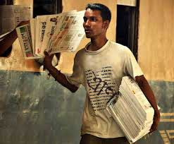
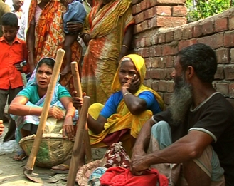
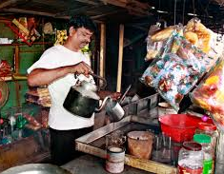
অনানুষ্ঠানিক অর্থনৈতিক কার্যক্রম
হকার
দিনমজুর
দোকানদার
যে-সব কাজের জন্য মজুরি নির্ধারিত নেই, করের আওতায় আনাও কঠিন এবং যে-সব অর্থনৈতিক কার্যক্রম সরকার কর্তৃক নিয়ন্ত্রিত নয়

Slide 9

একক কাজ
তোমার এলাকার ৫টি অনানুষ্ঠানিক অর্থনৈতিক কার্যক্রমের নাম লিখ।

Slide 10
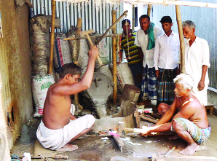
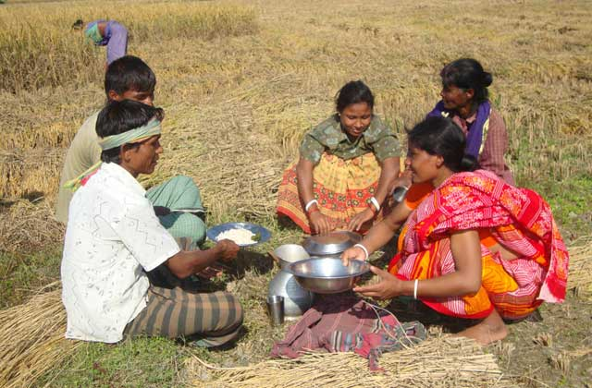
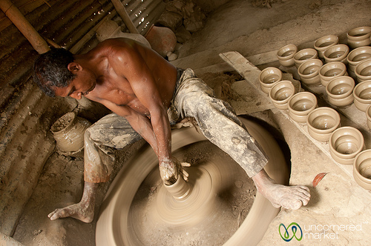
গ্রামাঞ্চলের অনানুষ্ঠানিক অর্থনৈতিক কাজ
কামার
কৃষি কাজ
কুমোর

Slide 11
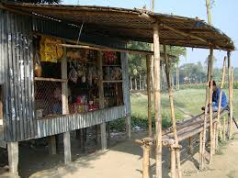
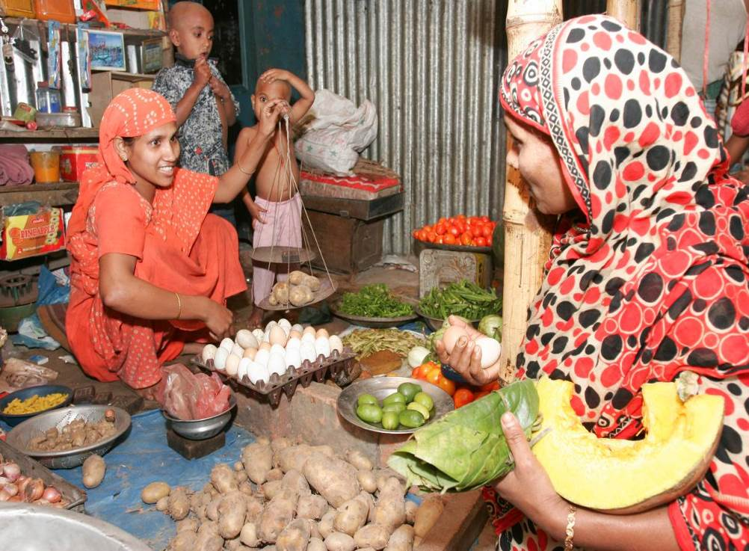
গ্রামাঞ্চলের অনানুষ্ঠানিক অর্থনৈতিক কাজ
গ্রাম্য ছোটখাটো দোকান বা ব্যবসা

Slide 12
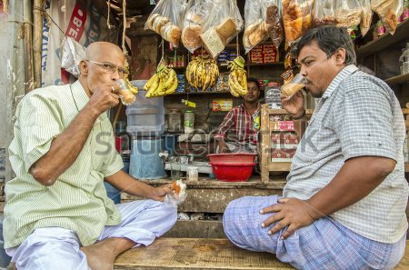
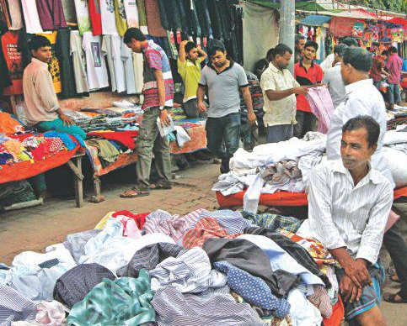
শহরাঞ্চলের অনানুষ্ঠানিক অর্থনৈতিক কাজ
ছোটখাটো দোকান
ফুটপাতের ব্যবসা

Slide 13
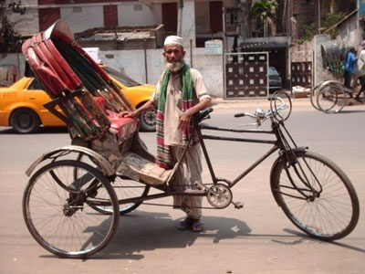
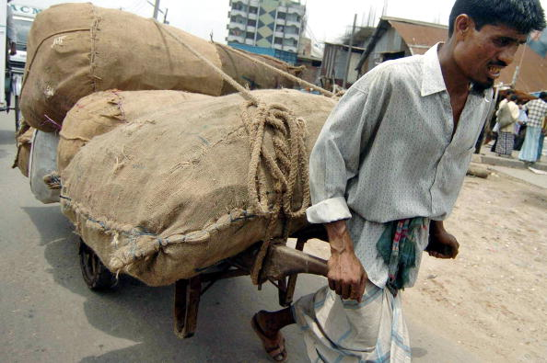
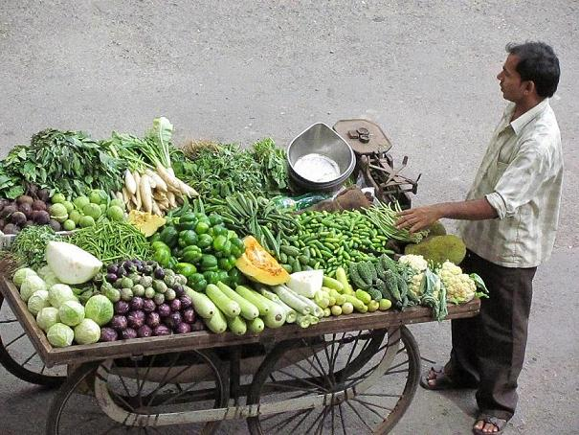
শহরাঞ্চলের অনানুষ্ঠানিক অর্থনৈতিক কাজ
রিক্সা চালক
ঠেলাগাড়ি চালক
ফেরিওয়ালা

Slide 14
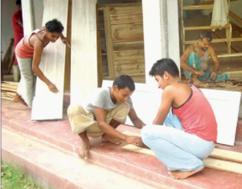
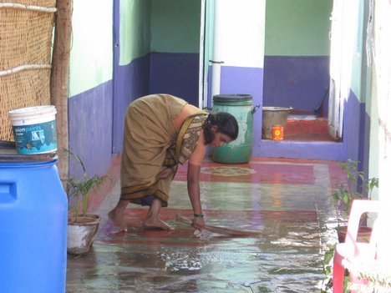
শহরাঞ্চলের অনানুষ্ঠানিক অর্থনৈতিক কাজ
মিস্ত্রির কাজ
বাসাবাড়ির কাজ

Slide 15
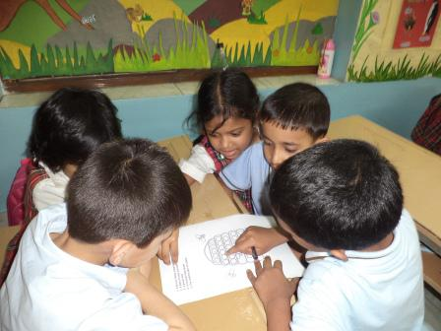

দলগত কাজ
‘বাংলাদেশের অর্থনীতিতে অনানুষ্ঠানিক কাজের অবদানই সর্বাধিক।’ ব্যাখ্যা কর।

Slide 16

মূল্যায়ন
১। অনানুষ্ঠানিক কাজ বলতে কী বুঝ?
২। যেকোনো দেশের অর্থনৈতিক কর্মকান্ডকে কয় ভাগে ভাগ করা যায় এবং সেগুলো কি কি?
৩। গ্রামাঞ্চলের প্রধান অনানুষ্ঠানিক অর্থনৈতিক কাজ কোনটি?
৪। শহরাঞ্চলের যে-কোনো তিনটি অনানুষ্ঠানিক অর্থনৈতিক কাজের নাম বল।

Slide 17
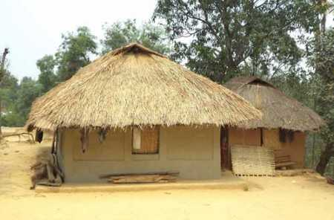

বাড়ির কাজ
তোমার এলাকার যে-কোনো একটি অর্থনৈতিক কাজ চিহ্নিত করে তা জাতীয় অর্থনীতিতে কীভাবে অবদান রাখছে? ব্যাখ্যা কর।

Slide 18

সকলকে ধন্যবাদ

